Slide 1




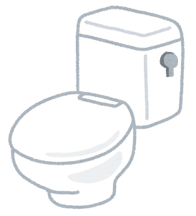



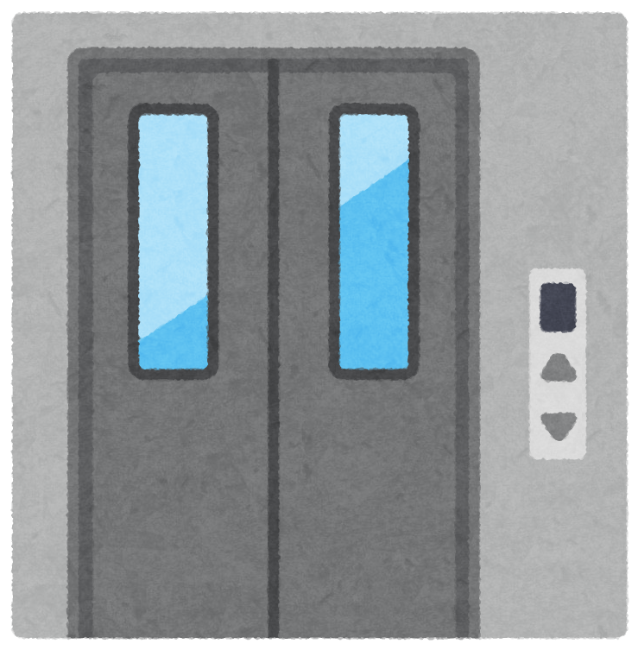

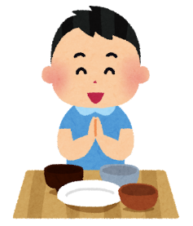


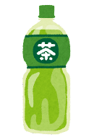



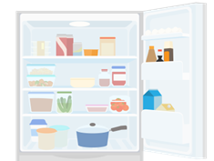
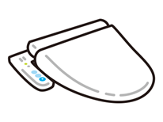
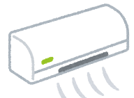
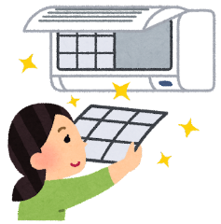




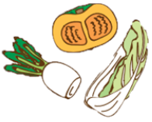

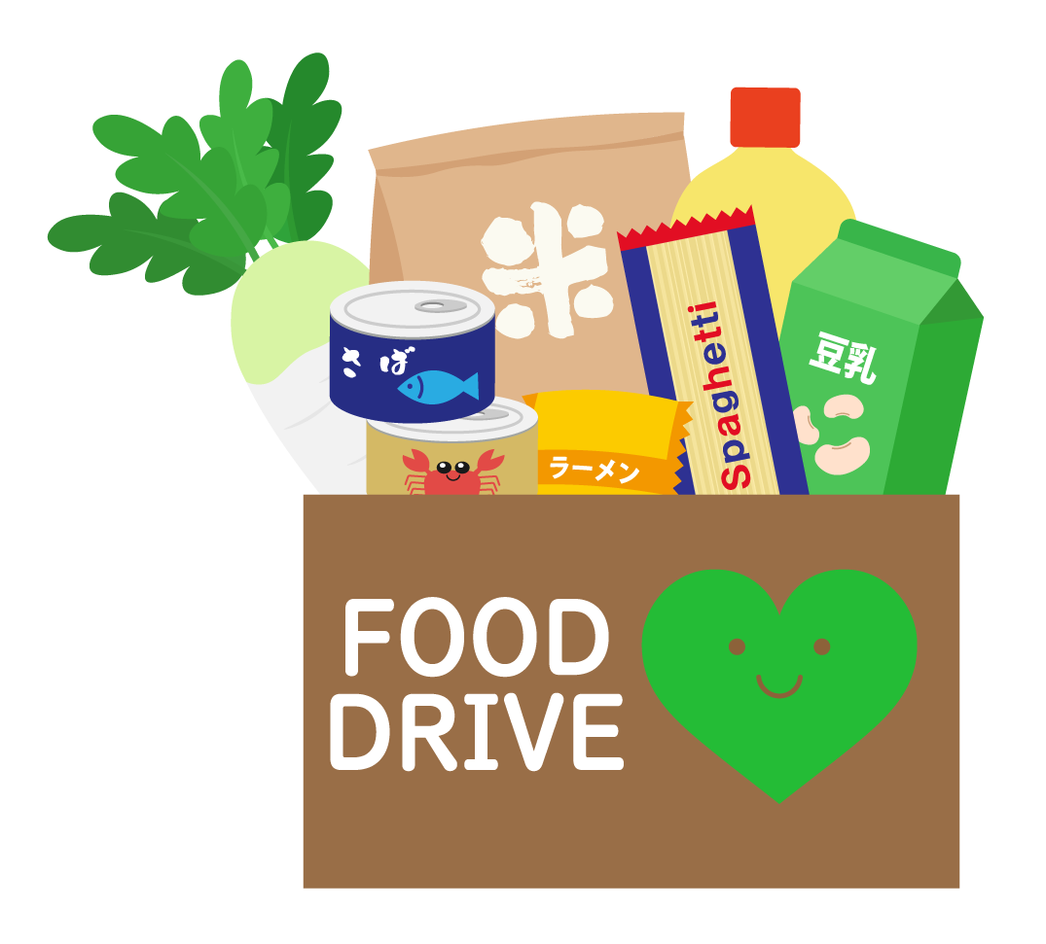


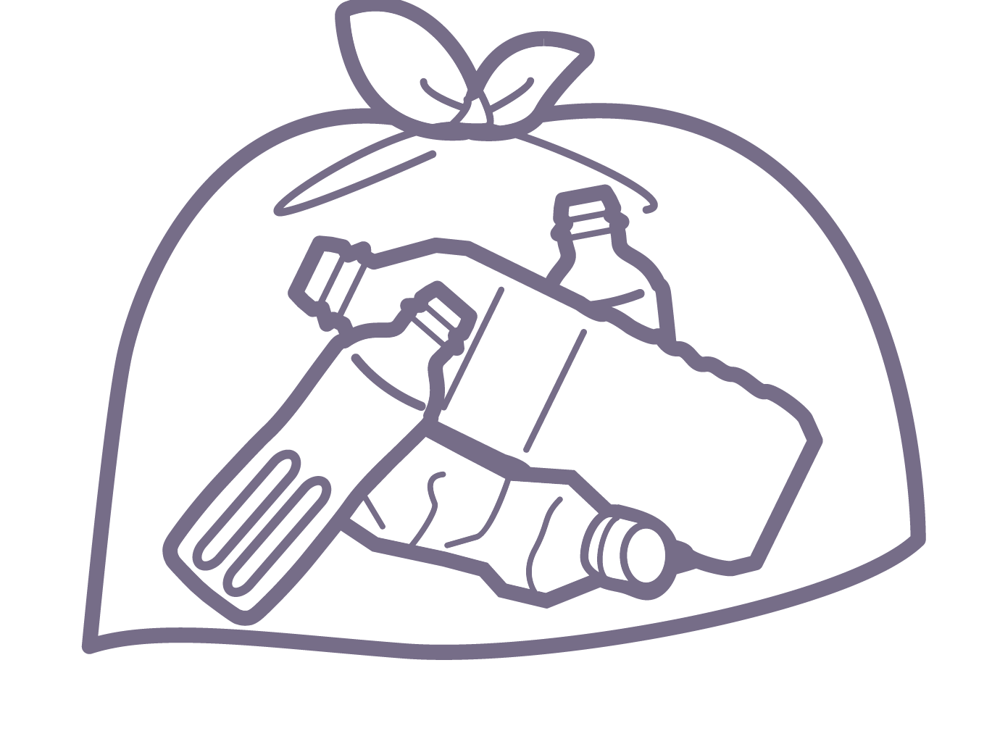

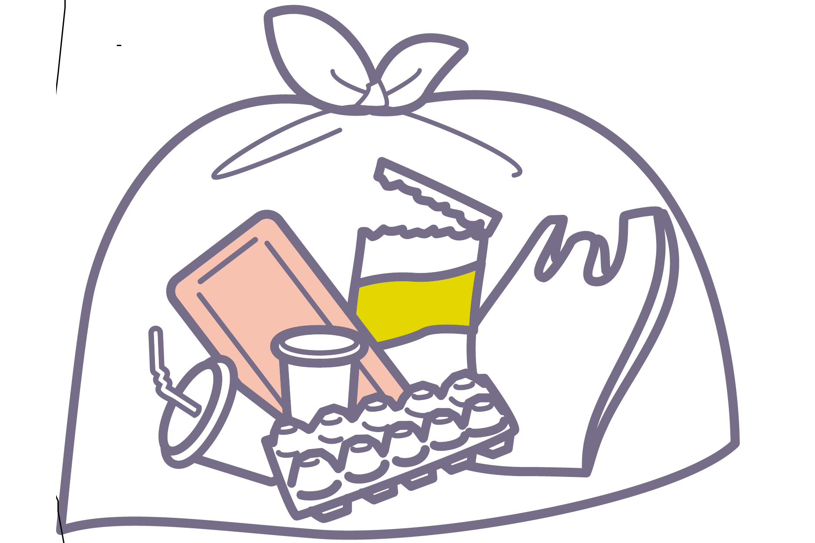
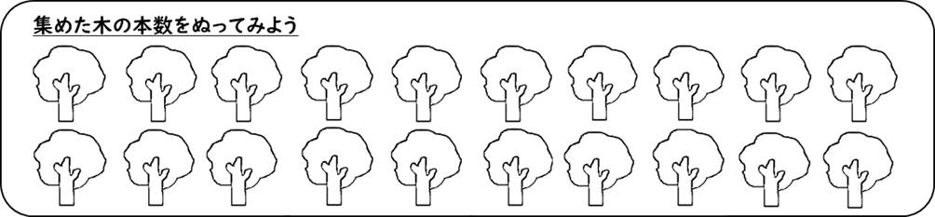
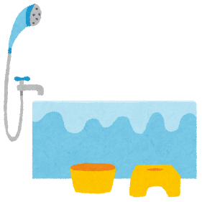
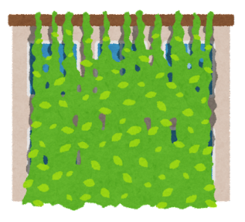
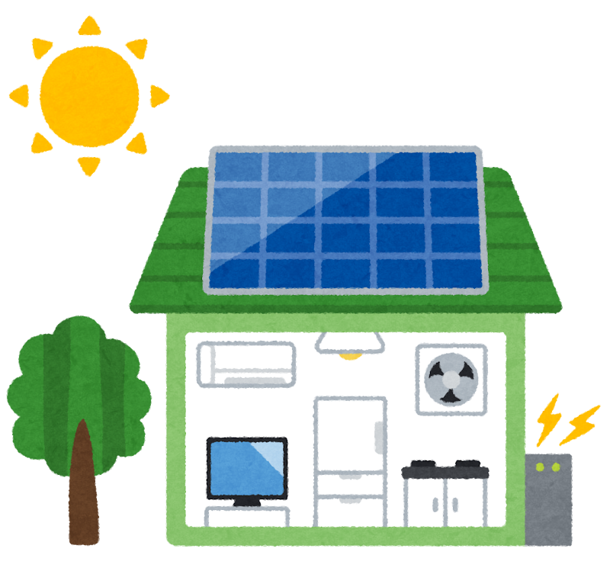
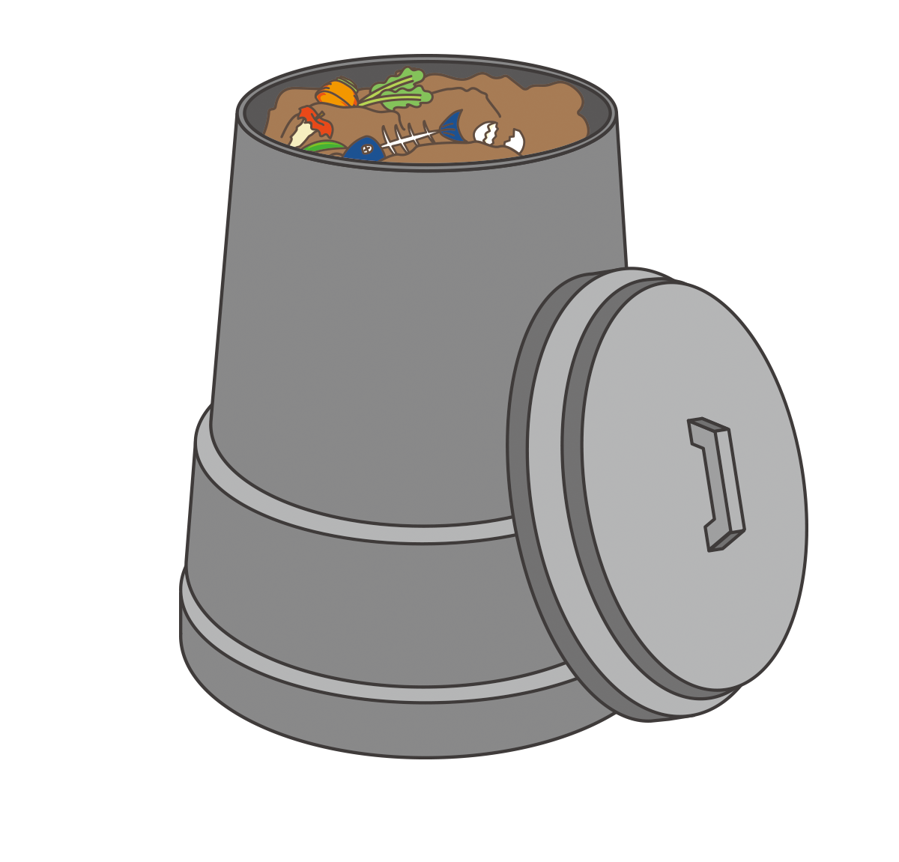
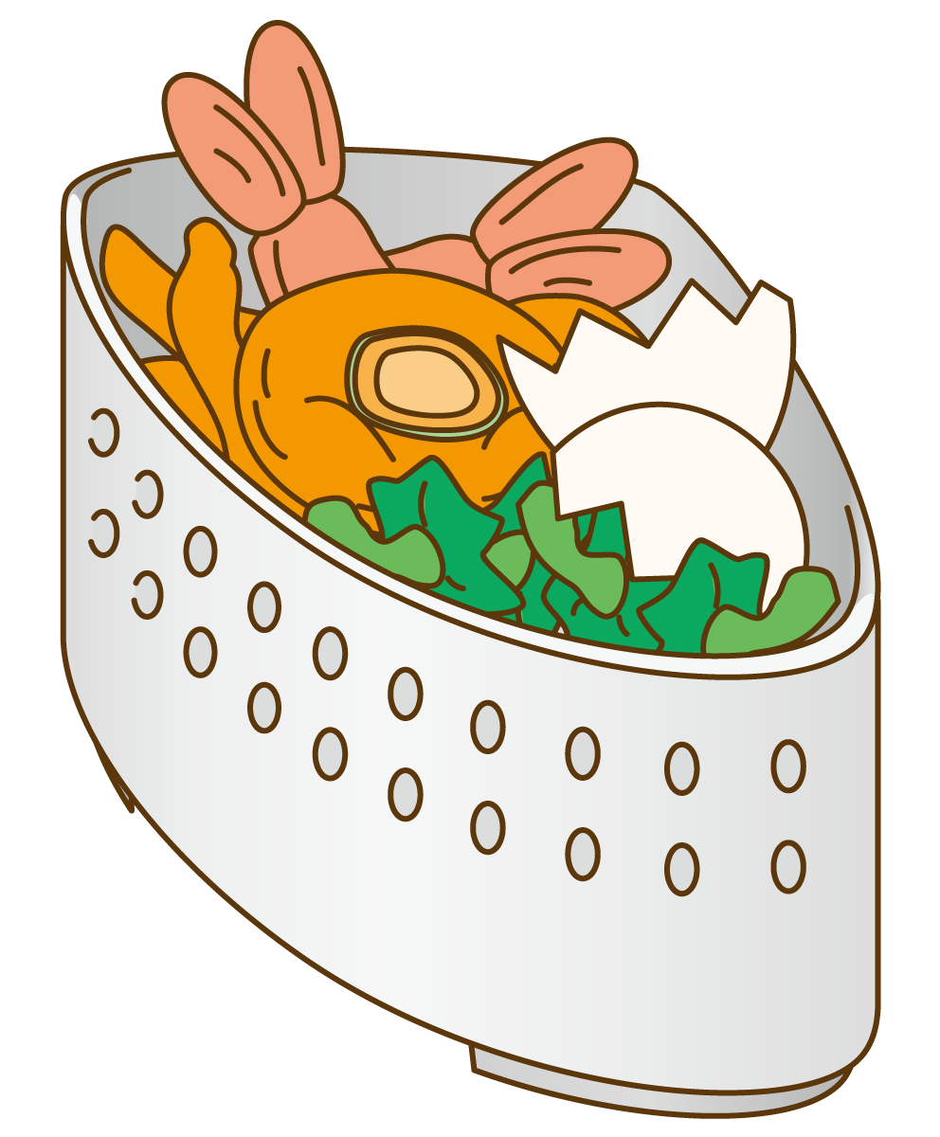
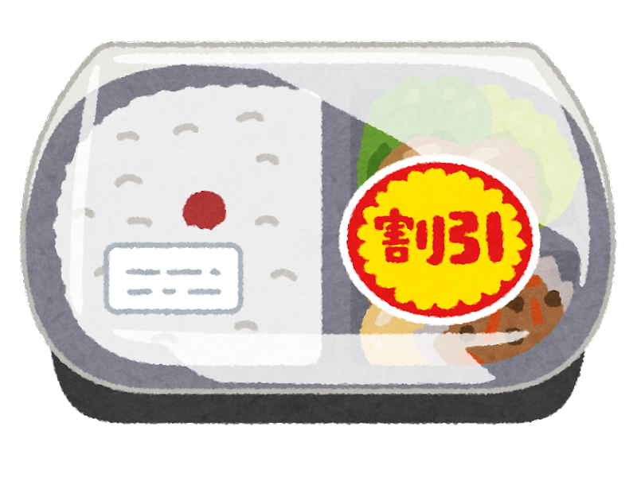
地球を守るエコな行動記録シート
年 組（ ）
取り組み期間
取り組みを 選んだ理由
めあて
難易度
難易度
難易度
a
【エネルギー】
テレビを見ないときは消す
難易度
【エネルギー】
使わないときは電気
便座のフタを閉める
難易度
【エネルギー】
だれもいない部屋の電気を消す
【エネルギー】
冷蔵庫は開けたら
すぐに閉める
【エネルギー】
シャワーは
流しっぱなしにしない
れいぞう こ
べん ざ
し
OFF
OFF
し
STOP！
めあて
ふりかえり
削減効果（年間）
1kｇ
削減効果（年間）
7kｇ
削減効果（年間）
３kｇ
削減効果（年間）
１5kｇ
削減効果（年間）
２6kｇ
a
a
難易度
難易度
難易度
難易度
難易度
カード
貼り付け位置
【エネルギー】
エレベーターの代わりに階段を使用する
【食品】
食事は残さないようにする
【プラごみ】
買い物にはマイバッグを利用する
【プラごみ】
プラスチック製の
ストロー・スプーン
などをもらわない
【プラごみ】
外出時はマイボトルを持ち歩く
は
せい
×
NO!
削減効果（年間）
6kｇ
削減効果（年間）
4kｇ
削減効果（年間）
9kｇ
削減効果（年間）
1kｇ
削減効果（年間）
38kｇ
めあて
ふりかえり
難易度
難易度
難易度
難易度
難易度
【エネルギー】
冷蔵庫の整理整頓をする
【エネルギー】
暖房便座の温度は
低めに・夏は電源を
切る
【エネルギー】
夏の冷房時の設定を
28℃にする
【エネルギー】
冬の暖房時の設定を
２０℃にする
【エネルギー】
エアコンのフィルターをそうじする
れい ぞう こ せい り せい とん
だんぼう べん ざ
れいぼう せっ てい
だんぼう せっ てい
カード
貼り付け位置
でん げん
28℃
は
20℃
OFF
削減効果（年間）
19kｇ
削減効果（年間）
11kｇ
削減効果（年間）
１3kｇ
削減効果（年間）
２2kｇ
削減効果（年間）
１3kｇ
a
難易度
難易度
難易度
難易度
難易度
【エネルギー】
宅配便を１回目の配送で受け取る
【食品】
野菜の皮や芯も使って料理を作る
【食品】
フードドライブに協力する
【食品】
旬の食材を買う
【プラごみ】
リサイクルするためにごみの分別に
取り組む
めあて
ふりかえり
しん
しゅん
カード
貼り付け位置
は
削減効果（年間）
66kｇ
削減効果（年間）
2kｇ
削減効果（年間）
８kｇ
削減効果（年間）
３7kｇ
削減効果（年間）
182kｇ
a
a
a
a
a
難易度
難易度
難易度
難易度
難易度
【エネルギー】
お風呂はお湯が冷めないうちに間をあけずに入る
【エネルギー】
夏に緑のカーテンを育てる
【エネルギー】
家の電気に太陽光発電の電力を利用する
【食品】
コンポストに取り組む
【食品】
フードレスキューに協力する
ふ ろ
削減効果（年間）
78kｇ
削減効果（年間）
２５kｇ
削減効果（年間）
2.087kｇ
削減効果（年間）
17kｇ
削減効果（年間）
2kｇ

